Slide 1
CyberArXiv
Сбор и классификация научных статей
по кибербезопасности
Звонов · Кондрашкин · Долгов · Трембачёв · Мозгов

Slide 2
Бизнес-цель
Проблема
Решение
Тысячи новых ИБ-статей в неделю — читать вручную невозможно
Автоматический сбор с различных источников
Категории arXiv слишком широкие для задач кибербезопасности
16 специализированных ИБ-тегов: ключевые слова + ML
Нет единого инструмента для русскоязычных публикаций
Интерактивный GUI
Исследователи тратят часы на поиск нужных материалов
Полный пайплайн от сбора до обученной модели
2

Slide 3
MCP-сервер
Model Context Protocol — стандарт для подключения AI-ассистентов к внешним данным
Что умеет
Пример
Поиск статей
— по тексту, году, языку, категории
Пользователь пишет в Claude Desktop:
Получение статьи
— по arXiv ID
"Найди статьи про ransomware за 2024 год"
Статистика базы
— количество, источники
Claude автоматически вызывает инструмент
поиска и возвращает список статей
из базы данных — названия, авторы,
аннотации, ссылки.
Список тегов
— все тематические категории
Классификация
— ML-анализ аннотации
Пакетная разметка
— новые статьи без метки
Код писать не нужно.
3

Slide 4
Docker Compose и Docker Hub
Вся система запускается одной командой: docker-compose up
Четыре сервиса
cyberarxiv
:8000, 3838
R-пакет, Shiny GUI, Quarto Dashboard
cyberarxiv-ml
:5001
Обучение
cyberarxiv-mlflow
:5000
Трекинг экспериментов и метрик обучения
cyberarxiv-mcp
:5002
MCP-сервер
4

Slide 5
Стенд на собственном домене
cyberarxiv.ru
Инфраструктура
Облачный VPS
Собственный домен cyberarxiv.ru
HTTPS
Механизм авторизации
5

Slide 6
Планы на будущее
Долгосрочные
Мультиязычная классификация
RAG-система ответов на вопросы по корпусу
Открытый датасет на Hugging Face

Slide 7
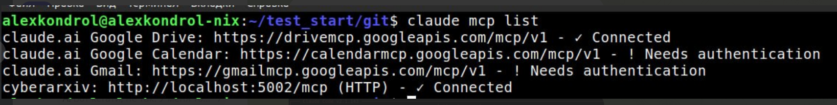
Работа mcp
5

Slide 8
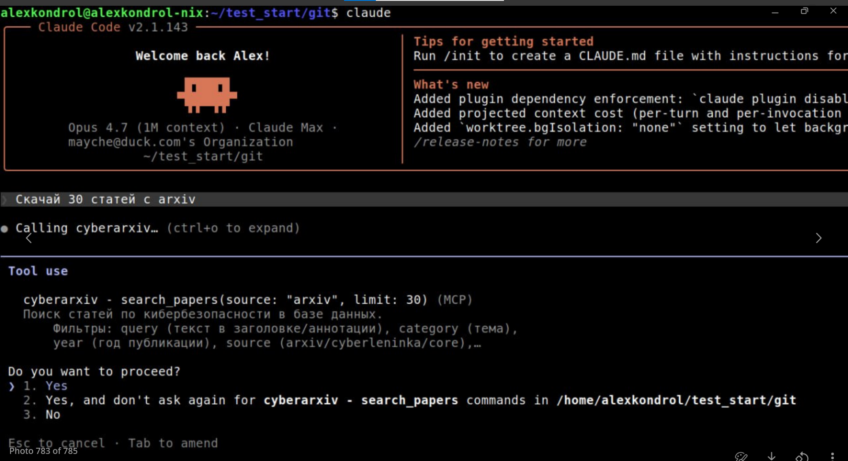

Slide 9
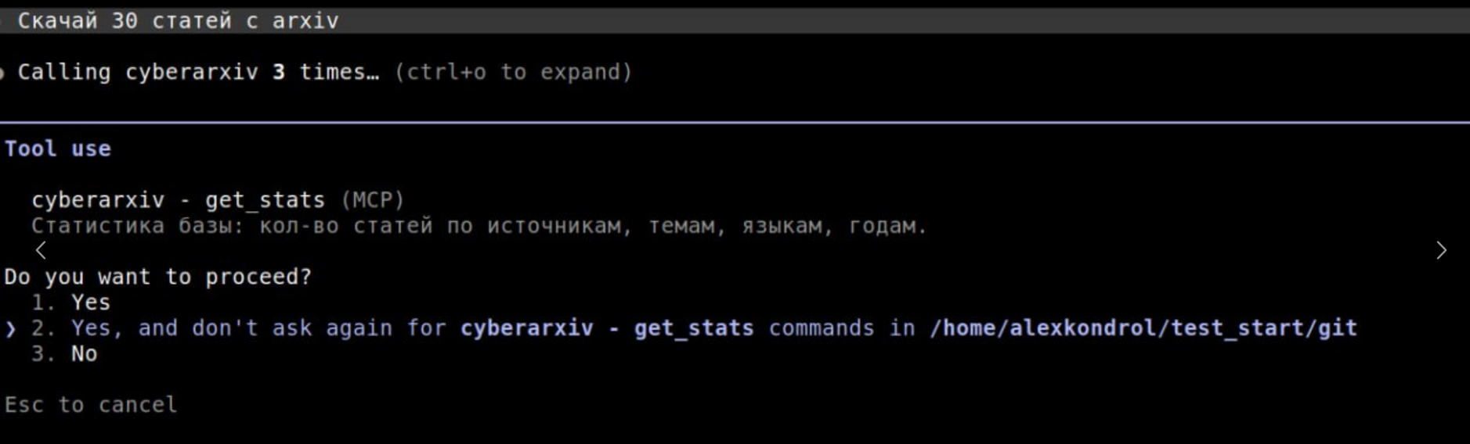

Slide 10
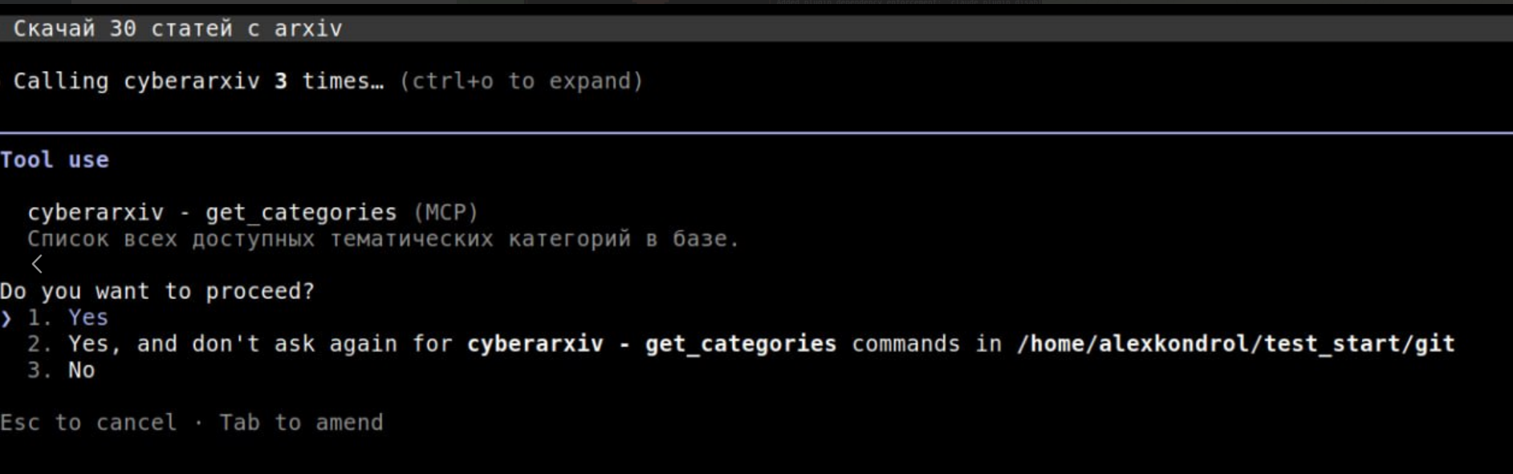

Slide 11
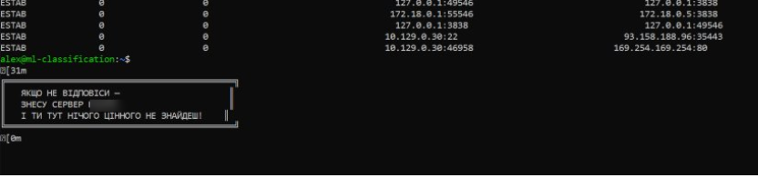
Через что нам пришлось пройти
Атака на cyberarxiv.ru
5

Slide 12
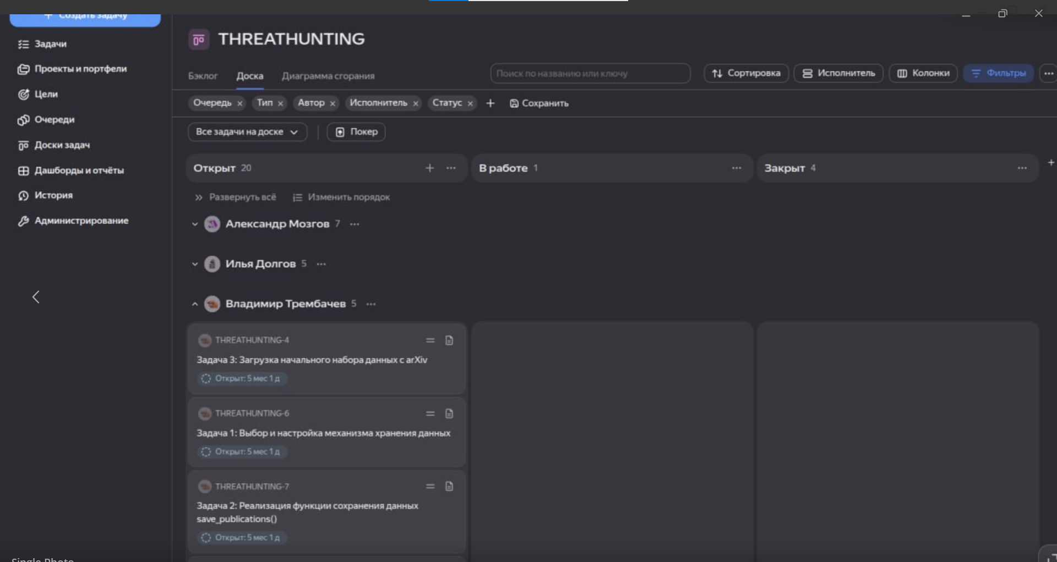

Slide 13

Спасибо за внимание!
10 / 11

